Slide 1

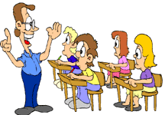
Tiết 111:NÓI VÀ NGHE
Thảo luận nhóm
về một vấn đề trong đời sống

Slide 2

MỞ ĐẦU
Chia sẻ theo kĩ thuật THINK – PAIR – SHARE

Slide 3
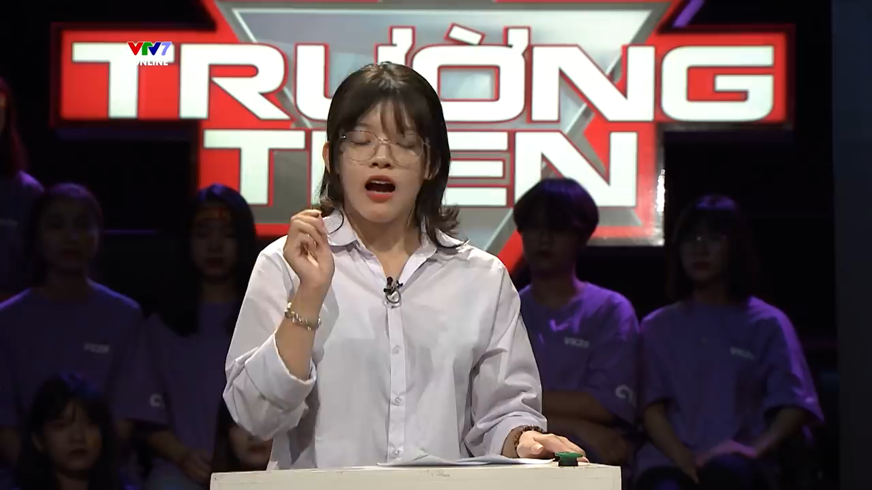

Slide 4
+ Nội dung tranh biện trong đoạn
vi deo là gì?
+ Điều ấn tượng với em khi xem đoạn tranh biện trên
Vấn đề được đề cập đến trong cuộc sống khi xem đoạn video qua kĩ thuật THINK – PAIR – SHARE.

Slide 5

+ Trong phần thể hiện này, Minh Anh đã đưa ra nhiều lập luận sắc sảo, gây ấn tượng mạnh ví dụ như "Học sinh chỉ học lịch sử ở trên trường chứ không học sinh nào chán lịch sử dân tộc!"
+ Ấn tượng cách lập luận sắc sảo, sắc bén thể hiện hiểu biết.

Slide 6


I. ĐỊNH HƯỚNG
+ Thảo luận nhóm về một vấn đề là gì?
+ Mục đích của thảo luận nhóm?
+ Lưu ý khi thảo luận nhóm về một vấn để.

Slide 7
- Khái niệm
Thảo luận nhóm về một vấn đề là dùng hình thức nói (thuyết trình) để trao đổi, tranh luận về một vấn đề nào đó còn có ý kiến chưa thống nhất.
- Mục đích
Thảo luận là nêu lên những điểm thống nhất và khác biệt của các thành viên trong nhóm để tìm cách giải quyết.

Slide 8
- Lưu ý
+ Lựa chọn được vấn đề cần thảo luận.
+ Bày tỏ ý kiến về vấn đề(tán thành hay phản đối)
+ Sử dụng lí lẽ, bằng chứng để thuyết phục mọi người.
+ Bảo vệ ý kiến của bản thân bằng lí lẽ, dẫn chứng.
+ Tôn trọng tiếp thu ý kiến khác biệt

Slide 9

II. THỰC HÀNH
ĐỀ BÀI : Thảo luận nhóm về vấn đề: “Thế nào là lối sống giản dị”
(1) Nêu kết quả các bước chuẩn bị, tìm ý và lập dàn ý cho bài nói của em.
(2) Thống nhất với bạn trong nhóm học tập về cách thể hiện nội dung khi nói?
(3) Tập nói trong nhóm và sau đó trình bày trước lớp.

Slide 10

a. Chuẩn bị
- Xem lại dàn ý phần viết
- Chuẩn bị các phương tiện tranh ảnh vi deo... để trình bày
b. Tìm ý và lập dàn ý
Chỉnh sửa nội dung bài viết thành bài nói
+ Thêm phần chào mở đầu
+ Trình bày nội dung theo dàn ý với các ý cơ bản
+ Cảm ơn và chào trước khi kết thúc

Slide 11
c. Nói và nghe
- Nhóm trưởng điều hành việc thảo luận, nêu vấn đề thảo luận: “Thế nào là lối sống giản dị?”.
- Người nói: Dựa vào dàn ý, thực hiện việc trình bày bằng lời ý kiến về vấn đề đã lựa chọn trước nhóm.
- Người nghe: Tập trung theo dõi, ghi chép nội dung chính và quan sát cách trình bảy của người nói, trao đổi, tranh luận với các ý kiến còn khác biệt.
Nhóm trưởng tổng kết lại các điểm đã thống nhất
và điểm còn khác biệt (nếu có).

Slide 12
Bài nói tham khảo:
*Phần mở đầu:
Kính thưa: Cô (thầy).................. cùng các bạn. Thay mặt cho nhóm học tập của mình chúng em xin chia sẻ quan điểm của nhóm chúng về vấn đề “Thế nào là lối sống giản dị”.
*Nội dung chính của bài nói:
Thưa cô (thầy) và các bạn:
Nguyễn Trãi, người anh hùng dân tộc sống ở thế kỉ 15 từng khẳng định “Ta dại tìm về nơi vắng vẻ/Người khôn tìm đến chốn lao xao”. Sống trong cuộc đời, mỗi chúng ta đều chọn cho mình lối sống, cách sống khác nhau. Có người hướng tới cuộc sống cao sang có người lại tìm về với lối sống giản dị. Và giản dị là lối sống đẹp được nhiều người yêu mến, lựa chọn. Vậy thế nào là giản dị từng là băn khoăn của nhiều người.

Slide 13
Như cô (thầy) và các bạn đã biết: Hiểu ngắn gọn giản dị là sống đơn giản, bỏ qua những sự cầu kì và không chạy đua theo xu hướng xã hội, sống phù hợp với hoàn cảnh của mình, không sống xa rời thực tại. Lối sống giản dị được biểu hiện qua muôn mặt đời sống trên các phương diện như lời ăn tiếng nói, lối sống, ăn mặc, hành động, bằng lòng với thực tại, không đòi hỏi cao từ phía người khác… Giản dị trong cách ăn mặc đó là mặc đơn giản, không lòe loẹt cầu kì và đặc biệt là phù hợp với từng hoàn cảnh khác nhau. Đơn cử khi tham gia một đám hiếu không nên mặc váy mà nên mặc quần áo trơn, ít họa tiết nhất có thể, tối màu; còn khi tham gia đám hỉ có thể mặc váy sáng màu nhạt, không nên quá cầu kì kiểu cách, miễn sao tạo được sử thoải mái trong hoạt động và giao tiếp. Còn trong lời ăn tiếng nói, giản dị được biểu hiện ở chỗ nói với âm thanh vừa đủ nghe, lời lẽ ngắn gọn đơn giản, dễ hiểu tránh lời thô lỗ dung tục và nói đúng, trúng vấn đề giao tiếp. Giản dị trong hành động, sinh hoạt được biểu hiện ăn đủ chất, đủ lượng, không làm thừa và đổ bỏ lãng phí, sống hòa đồng với mọi người xung quanh, tự nhiên và gần gũi trong cách cư xử….

Slide 14
Ví như Bác Hồ lãnh tụ vĩ đại của dân tộc nhưng trang phục của Người vô cùng bình dị: Bộ quần áo bà ba nâu, chiếc áo trấn thủ, bộ kaki bạc mầu, đôi dép cao su... Nơi ở làm việc của người chỉ là nhà sàn, bữa ăn đạm bạc với “Cá kho, dưa muối, cà ghém, cháo hoa...” Xưng Bác, gọi các anh bộ đội là các chú, gọi nhân dân là đồng bào.
Chắc chắn thầy( cô) cũng như các bạn sẽ đồng ý với chúng em rằng:
Sống giản dị không chỉ đem lại nhiều lợi ích cho bản thân mà còn đem lại lợi ích cho cộng đồng, xã hội. Khi sống giản dị tạo nên sự thanh thản, bình yên trong tâm hồn và sự nhàn nhã, thư thái trong nhịp sống. Sống giản dị còn giúp cho con người hoà đồng với tự nhiên, gắn bó sâu sắc với các cá nhân khác và là một trong những cách để mỗi người sống thật, sống có hứng thú, có ý nghĩa. Đơn cử như khi ăn nói giản dị, văn phong nhẹ nhàng, chân thật thường được mọi người xung quanh yêu quý. Cách nói chuyện nhanh gọn, đi đúng vấn đề sẽ chiếm được cảm tình từ đối phương.

Slide 15
Giản dị trong cách ăn nói khiến cho mục đích giao tiếp thành công hơn. Nội dung ngôn từ ngắn gọn súc tích tiết kiệm được nhiều thời gian giao tiếp. Từ đó mang lại thành công cho người giản dị… Tuy nhiên chúng ta không nên nhầm lẫn sống giản dị với sống xuề xoà, dễ dãi, cẩu thả, vì trong những trường hợp này, cái giản đơn bên ngoài là biểu hiện của sự thiếu ý thức ở bên trong. Ăn nói giản dị, dễ hiểu khác với ăn nói cộc lốc, thiếu lễ độ, thiếu tôn trọng người khác.
Tìm về những tấm gương người xưa, ta bắt gặp bao tấm gương đạo đức sáng ngời về đức tính giản dị: Nguyễn Trãi, Nguyễn Bỉnh Khiêm, Nguyễn Khuyến rất giàu trách nhiệm, nặng tình đời song không tham đua chen chốn quan trường mà chọn thanh bần đế chan hoà với không gian suối rừng thôn dã, tìm sự tự do và thanh thản trong tâm hồn...

Slide 16
Hay với Bác Hồ vị Chủ tịch nước của nhà nước Việt Nam kiểu mới trong cách xưng hô khi Người đọc tuyên ngôn độc lập “Tôi nói đồng bào nghe rõ không?” cùng thái độ chân thành đã chiếm được trái tim của muôn triệu đồng bào để: “ Một triệu con người cùng đáp, tiếng dậy vang như Sấm:- Co...o..ó..!”. Và từ giây phút đó Bác cùng với cả biển người đã hòa làm một” (Võ Nguyễn Giáp kể, Hữu Mai Ghi). Vì thế sự nghiệp, sức sống của Người đã vượt mọi giới hạn thông thường về không gian, thời gian, còn tiếng thơm muôn đời “Những năm tháng không thể nào quên”)
Hay như tấm gương sống giản dị: chủ tích Tôn Đức Thắng. Đại tướng Võ Nguyên Giáp viết: "Bác Tôn là con người vô cùng giản dị, vẫn là người công nhân, vẫn giữ cái búa, cái kìm... và tự chữa lấy xe đạp của Bác. Bác Tôn của chúng ta là một con người như thế, một người công nhân tiêu biểu cho tinh thần cách mạng, đạo đức cách mạng cao quý nhất của giai cấp công nhân, của dân tộc Việt Nam, của Đảng chúng ta, của dân tộc Việt Nam chúng ta". Những hành động từ chối đặc lợi, đặc quyền được thể hiện rõ nét ở con người Chủ Tịch Tôn Đức Thắng với ba lần từ chối nhận nhà do Trung ương phân.

Slide 17
Như vậy có thể thấy, giản dị là một trong những phẩm chất cao quý của con người, mỗi người cần tu dưỡng, rèn luyện phẩm chất ấy trước hết là giúp ích cho bản thân, sau là giúp ích cho cộng đồng, xã hội. Để sống giản dị, cần một năng lực sống, năng lực tâm hồn và quyết tâm cao, cũng cần hoà mình vào cuộc sống đế sống và cảm nhận, cần loại bỏ lòng tham và bù đắp tình yêu cuộc sống. Đó là cách để tránh mọi cám dỗ, giảm áp lực tinh thần và nâng cao bản lĩnh văn hoá. Bản thân em cũng cố gắng học tập và tu dưỡng, xây dựng mối quan hệ tốt đẹp với mọi người.
Giản dị là phẩm chất cao đẹp mỗi người cần rèn luyện trau dồi. Đó là cách để người gần người hơn, là cách để tâm hồn, cuộc sống của ta thêm ý nghĩa. Hãy rèn lối sống cao đẹp đó từ cách sống, cách nghĩ, lời nói việc làm ngay từ khi còn ngồi trên ghế nhà trường.
*Kết thúc bài nói và chào kết thúc.
Bài nói của em về lối sống giản dị đến đây xin kết thúc. Xin cảm ơn thầy cô và các bạn đã lắng nghe. Rất mong nhận được sự góp ý từ thầy cô và các bạn về bài nói của nhóm chúng em.

Slide 18
PHIẾU ĐÁNH GIÁ BÀI NÓI THEO TIÊU CHÍ
NHÓM............................
Tiêu chí | Chưa đạt (0 điểm) | Đạt (1 điểm) | Tốt (2 điểm)
1. Giới thiệu được vấn đề thảo luận | Chưa nêu vấn đề | Nêu vấn đề nhưng không biết dẫn dắt | Biết dẫn dắt và nêu vấn đề
2. Nội dung thảo luận. | Chưa bám sát dàn ý đã lập | Bám sát dàn ý đã lập nhưng còn thiếu | Bám sát dàn ý đã lập, ý trình bày sâu sắc.
3. Nói to, rõ ràng, truyền cảm, chủ động thuyết trình | Nói nhỏ, khó nghe, nói lặp lại ngập ngừng nhiều lần, phụ thuộc văn bản chuẩn bị sẵn | Nói to, nhưng đôi chỗ lặp lại hoặc ngập ngừng một vài câu, chủ động thuyết trình | Nói to, truyền cảm hầu như không lặp lại hay ngập ngừng; chủ động thuyết trình

Slide 19
PHIẾU ĐÁNH GIÁ BÀI NÓI THEO TIÊU CHÍ
NHÓM............................
Tiêu chí | Chưa đạt (0 điểm) | Đạt (1 điểm) | Tốt (2 điểm)
4. Sử dụng yếu tố phi ngôn ngữ (điệu bộ, cử chỉ, nét mặt, ánh mắt,..) phù hợp | Điệu bộ thiếu tự tin, mắt chưa nhìn vào người nghe, nét mặt chưa biểu cảm hoặc biểu cảm không phù hợp. | Điệu bộ tự tin, mắt chưa nhìn vào người nghe, biểu cảm phù hợp với nội dung vấn đề | Điệu bộ tự tin, mắt nhìn vào người nghe, nét mặt sinh động.
5. Mở đầu và kết thúc hợp lí | Không chào hỏi và/ hoặc không có lời kết thúc bài nói. | Chào hỏi và có lời kết thúc bài nói. | Chào hỏi có lời kết thúc bài nói ấn tượng.
Tổng: ................/10 điểm

Slide 20

d. Kiểm tra và chỉnh sửa
(1) Với người nghe: Em thích nhất điều gì trong phần trình bày của bạn? Nếu muốn thay đổi, em muốn thay đổi điều gì trong phần trình bày của bạn?
(2) Với người nói: Em tâm đắc nhất điều gì trong phần trình bày của mình? Em muốn trao đổi hay tiếp thu những góp ý của các bạn và thầy cô? Nếu được trình bày lại, em muốn thay đổi điều gì?
(3) Em dự định kiểm tra và chỉnh sửa phần nói và nghe như nào?

Slide 21
*Người nói
- Xem xét nội dung ý kiến đã đủ ý chưa
+ Tán thành điểm nào và không tán thành điểm nào?
+ Lí lẽ tán thành và không tán thành là gì?
+ Có nêu được các bằng chứng cụ thể không?
- Rút kinh nghiệm về cách phát biểu (diễn đạt có rõ ràng, dễ hiểu không? Ngôn ngữ, điệu bộ, thái độ,... đã phù hợp chưa?)

Slide 22
*Người nghe
Hiểu đúng và tóm tắt được các thông tin từ người nói
(Ý kiến, lí lẽ và bằng chứng về vấn đề trao đổi)
- Tập trung chú ý theo dõi người nói.
- Nêu câu hỏi nếu thấy chưa rõ; mạnh dạn trao đổi lại với ý kiến mình thấy chưa đúng

Slide 23
Bảng kiểm tra và tự đánh giá, định hướng chỉnh sửa.
Nội dung kiểm tra | Đánh giá |  | Định hướng sửa
 | Đạt | Chưa đạt
Người nói đã nêu được vấn đề cần trao đổi, thảo luận nhóm.
Phần mở đầu có chào hỏi, tạo ấn tượng, thu hút sự chú ý
Kết thúc ngắn gọn, lịch sự tạo ấn tượng với người nghe
Nêu được vấn đề nghị luận
Hệ thống lí lẽ, dẫn chứng làm rõ cho vấn đề lối sống giản dị

Slide 24
Nội dung kiểm tra | Đánh giá |  | Định hướng sửa
 | Đạt | Chưa đạt
Nêu ý kiến, bài học rút ra cho bản thân
Trung thành với văn bản viết đã chuẩn bị
Sử dụng cử chỉ, điệu bộ, ánh mắt, ngữ điệu phù hợp khi nói
Kết hợp các phương tiện trực quan để làm rõ nội dung
Tương tác với người nghe
Lời chào, cảm ơn mọi người

Slide 25

VẬN DỤNG
BTVN Thực hành nói tại nhà: Quay video chia sẻ ý kiến về 1 vấn đề trong đời sống của cá nhân và up lên Facebook Tiktok …
Đề 1: Nên xưng hô với các bạn cùng lớp, cùng giới và khác giới như thế nào cho đúng?
Đề 2: Thảo luận về lòng yêu nước trong văn bản Tinh thần yêu nước của dân ta.

Slide 26
TỰ ĐÁNH GIÁ
Đọc hiểu văn bản “ Sự giàu đẹp của Tiếng Việt”- Đặng Thai Mai.
Ghi vào vở chữ cái đứng trước phương án trả lời đúng cho mỗi câu hỏi
(từ câu 1 đến câu 9):

Slide 27

Câu 1. Đoạn trích trên viết về vấn đề gì?
A. Đánh giá của người nước ngoài về tiếng Việt
B. Tầm quan trọng của tiếng Việt
C. Sự giàu đẹp của tiếng Việt.
D.Ý nghĩa của việc học tiếng Việt
C

Slide 28
Câu 2. Đoạn trích trên được viết theo kiểu văn bản nào?
Miêu tả B. Nghị luận
C. Tự sự D. Thuyết minh
B

Slide 29
Câu 3.Theo em, mục đích chính của người viết đoạn trích trên là gì?
A. Ca ngợi tiếng Việt của chúng ta rất giàu và rất đẹp
B. Khẳng định tầm quan trọng không thể phủ nhận của tiếng Việt.
C. Khuyến khích mọi người yêu quý và học tập tiếng Việt.
D. Thấy được sự giàu đẹp của tiếng Việt để thêm trân quý, tự hào
D

Slide 30

Câu 4. Câu nào dưới đây là bằng chứng làm rõ cho ý kiến: Tiếng Việt rất đẹp về tính nhạc?
Họ không hiểu tiếng ta, và đó là một ấn tượng, ấn tượng của người “nghe” và chỉ nghe thôi.
B. Từ vựng tiếng Việt qua các thời kì diễn biến của nó tăng lên mỗi ngày một nhiều.
C. Về phương diện này, tiếng Việt có những khả năng dồi dào về phần cấu tạo từ ngữ cũng như về hình thức diễn đạt.
D. Do đó, tiếng Việt có thể kể vào những thứ tiếng giàu hình tượng ngữ âm như những âm giai trong bản nhạc trầm bổng.
D

Slide 31
Câu 5 (trang 51 sgk ): Câu “Nhiều người ngoại quốc sang thăm nước ta và có dịp nghe tiếng nói của quần chúng nhân dân ta, đã có thể nhận xét rằng: tiếng Việt là một thứ tiếng giàu chất nhạc." và câu “Họ không hiểu tiếng ta, và đó là một ấn tượng, ấn tượng của người “nghe” và chỉ nghe thôi." trong phần (2) đoạn trích đóng vai trò gì?
A. Lí lẽ trong văn bản nghị luận
B. Ý kiến khái quát của văn bản
C. Bằng chứng trong văn bản nghị luận
D. Vừa là lí lẽ vừa là bằng chứng
D

Slide 32

Câu 6 (trang 52 sgk ): Câu “Giá trị của một tiếng nói cố nhiên không phải chỉ là câu chuyện chất nhạc.” đóng vai trò gì trong văn bản?
A. Là bằng chứng trong văn bản nghị luận
B. Vừa là bằng chứng, vừa là lí lẽ
C. Là lí lẽ trong văn bản nghị luận
D. Là ý kiến chung của cả văn bản
C

Slide 33
Câu 7 (trang 52 sgk ): Tính mạch lạc trong phần (2) đoạn trích được thể hiện như thế nào?
A. Có nhiều bằng chứng phong phú
B. Có những lí lẽ thuyết phục
C. Có đầy đủ lí lẽ và bằng chứng
D. Tập trung vào một chủ đề
C

Slide 34
Câu 8. Biện pháp liên kết chủ yếu nào được sử dụng để liên kết văn bản ở phần (2)?
A. Biện pháp dùng trật tự từ
B. Biện pháp lặp từ vựng
C. Biện pháp thế
D. Biện pháp nối
D

Slide 35
Câu 9. Phần (3) đoạn trích khẳng định điều gì?
A. Người Việt cần giữ gìn sự trong sáng của tiếng Việt
B. Cấu tạo tiếng Việt là biểu hiện về sức sống của nó
C. Vẻ đẹp của tiếng Việt là vẻ đẹp thanh điệu
D. Sự giàu có của tiếng Việt thể hiện ở từ vựng
B

Slide 36

Câu 10.
Trong bài thơ Tiếng Việt, nhà thơ Lưu Quang Vũ viết:
Tiếng tha thiết, nói thường nghe như hát
Kể mọi điều bằng ríu rít âm thanh
Như gió nước không thể nào nắm bắt
Dấu huyền trầm, dấu ngã chênh vênh.
Đoạn thơ trên muốn nói về vẻ đẹp gì của tiếng Việt? Em hãy viết một đoạn văn (khoảng 5 - 6 dòng) nêu lên suy nghĩ của mình về vẻ đẹp ấy.

Slide 37

Đoạn thơ trên nói về sự đa dạng phong phú của thanh điệu tiếng Việt. Tiếng Việt là thứ ngôn ngữ hay, giàu âm điệu nhưng cũng rất khó bởi hệ thống thanh điệu với 6 dấu thanh: thanh ngang, thanh huyền, thanh sắc, thanh hỏi, thanh ngã và thanh nặng. Những thanh điệu này khiến cho lời nói có giai điệu gợi hình, gợi thanh, gợi cảm, có ý nghĩa sâu xa, có khả năng diễn tả mọi phương diện, mọi cung bậc cảm xúc của cuộc sống, con người Việt một cách giản dị, gần gũi.

Slide 38
Cũng nhờ có dấu thanh mà tiếng nói trầm bổng như bản nhạc tha thiết, nói nghe như hát “Đất nước mình ôi đẹp biết bao/ Từng ngọn núi, con sông mang trong mình cái tên bất tử/ Tôn Đức Thắng, Hồ Chí Minh vẫn còn vang vọng…”. Mỗi lời nói cũng giống như lời hát thì thầm, trầm bổng vang vọng giữa đất trời, ấy là nhờ sự giàu có, phong phú của thanh điệu Tiếng Việt. Bản thân mỗi người cần có ý thức trách nhiệm trong việc gìn giữ, bảo vệ và phát triển Tiếng Việt- tiếng nói ông cha rất đỗi tự hào.

Slide 39

HƯỚNG DẪN TỰ HỌC
+ Nắm chắc nội dung bài nói, cách nói, cách nghe trong quá trình nói nghe, tiếp tục tự thực hành luyện nói đảm bảo yêu cầu:
+ Hoàn thành các bài tập: BÀI 1, 2/52 sgk

Slide 40
Câu 1 (trang 52): Tìm đọc một số bài văn nghị luận về vấn đề đời sống xã hội có chủ đề gần gũi với các văn bản đã học như: đức tính giản dị, tinh thần trách nhiệm, lòng yêu nước, tiếng Việt giàu và đẹp,..
- Một số bài văn nghị luận về vấn đề đời sống xã hội có chủ đề gần gũi với các văn bản đã học:
+ Nghị luận về trách nhiệm của mỗi công dân trong mùa dịch
+ Nghị luận về giữ gìn và phát huy bản sắc văn hóa dân tộc
+ Nghị luận về vấn đề giữ gìn sự trong sáng của Tiếng Việt…

Slide 41
Câu 2.
Sưu tầm tranh, ảnh (từ sách, báo, Internet,..) các tượng đài về những sự kiện và con người (trong và ngoài nước) đã chiến đấu, hi sinh vì Tổ quốc.

Slide 42

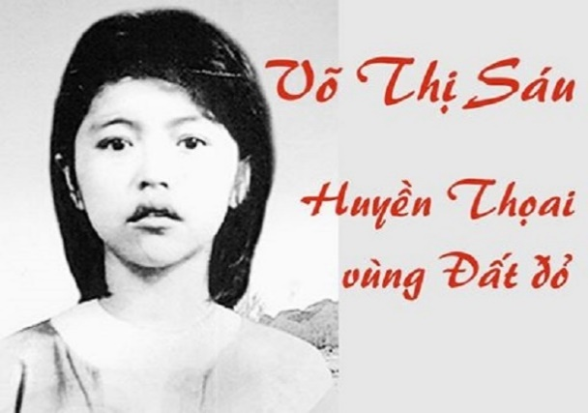
Võ Thị Sáu
Võ Thị Sáu (1933–1952) là một nữ du kích trong kháng chiến chống Pháp ở Việt Nam, người nhiều lần thực hiện các cuộc mưu sát nhắm vào các sĩ quan Pháp và những người Việt cộng tác đắc lực với chính quyền thực dân Pháp tại miền Nam Việt Nam.
Nhà nước Việt Nam xem cô như một biểu tượng Liệt nữ Anh hùng tiêu biểu trong cuộc Kháng chiến chống Pháp và đã truy tặng cho cô danh hiệu Anh hùng lực lượng vũ trang nhân dân năm 1993.

Slide 43
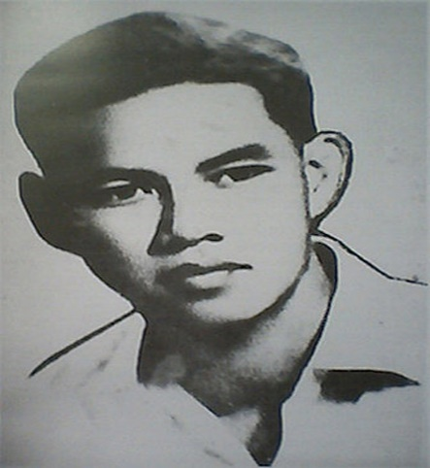
Lí Tự Trọng
Ông sinh ngày 20 tháng 10 năm 1914 tại làng Bản Mạy,tỉnh Nakhon Phanom - Thái Lan. Quê gốc ông ở xã Thạch Minh, huyện Thạch Hà, tỉnh Hà Tĩnh.
Cha ông là Lê Hữu Đạt, mẹ là Nguyễn Thị Sờm, đều là những Việt kiều sống ở Nakhon; họ gốc của ông vốn là Lê Hữu song đến đời ông thì được đặt thành Lê Văn. Ông có đông anh chị em gồm: Lê Văn Đại, Lê Văn Tăng, Lê Văn Năng, Lê Thị Sáu, Lê Thị Bảy,...

Slide 44
Năm 1923, chỉ mới 10 tuổi, Lý Tự Trọng được sang Trung Quốc học tập và hoạt động trong Hội Thanh niên Cách mạng đồng chí. Năm 1926, ông về nước hoạt động với nhiệm vụ thành lập đoàn Thanh niên Cộng sản Đông Dương và làm liên lạc cho Xứ ủy Nam Kỳ với Đảng Cộng sản Việt Nam.
Ngày 9 tháng 2 năm 1931, trong buổi kỷ niệm gặp mặt một năm cuộc khởi nghĩa Yên Bái tổ chức tại Sài Gòn, Lý Tự Trọng đã bắn chết viên mật thám Le Grand để bảo vệ diễn giả Phan Bôi đang diễn thuyết tại quảng trường Lareni. Tuy nhiên, sau đó ông đã bị bắt giam vào Khám Lớn và bị kết án tử hình ngày 21 tháng 11 năm 1931 khi mới 17 tuổi. Sự kiện này làm dấy lên một phong trào đấu tranh mạnh mẽ ở Khám Lớn khiến từ đó cai ngục tại đây luôn gọi Lý Tự Trọng là "Ông Nhỏ".

Slide 45
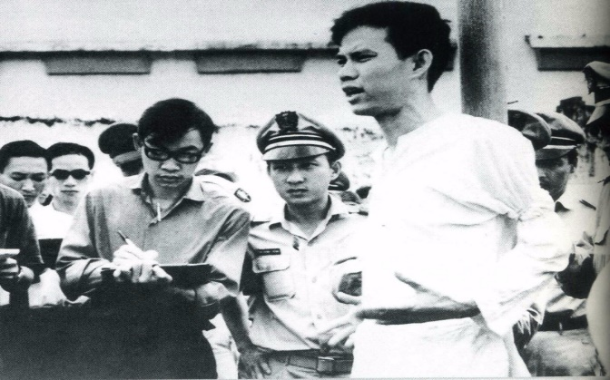
Nguyễn Văn Trỗi (1 tháng 2 năm 1940 – 15 tháng 10 năm 1964) là một liệt sĩ, chiến sĩ Cộng sản đã thực hiện vụ ám sát không thành nhằm vào phái đoàn quân sự cao cấp do Bộ trưởng Quốc phòng Hoa Kỳ Robert McNamara và đại sứ Henry Cabot Lodge, Jr. đến thăm Việt Nam Cộng hòa vào tháng 5 năm 1964 để hoạch định sách lược chiến tranh ở Việt Nam^{[1]}. Anh bị bắt giam và bị tòa án quân sự Việt Nam Cộng hòa kết án tử hình.
Sau sự kiện này, quân Giải phóng miền Nam Việt Nam và Cộng hòa Xã hội Chủ nghĩa Việt Nam đã tôn vinh anh là một chiến sỹ chống Mỹ anh hùng và truy tặng anh danh hiệu Anh hùng Lực lượng vũ trang nhân dân

Slide 46
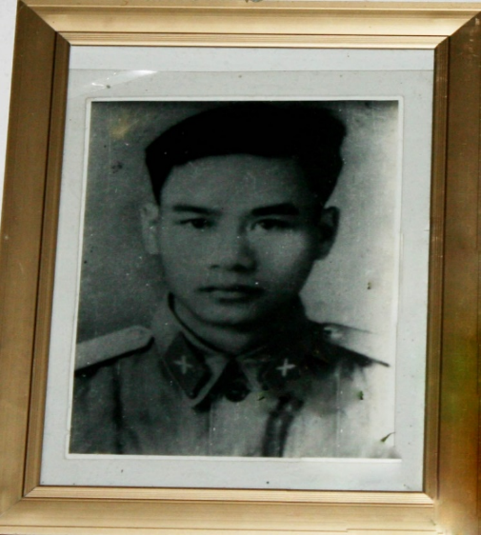
Nguyễn Viết Xuân
Ông sinh tại xóm Thượng, xã Ngũ Kiên, phủ Vĩnh Tường, tỉnh Vĩnh Yên, nay thuộc tỉnh Vĩnh Phúc. Năm 7 tuổi, ông phải đi ở đợ cho gia đình địa chủ trong 10 năm. Tháng 11 năm 1952, ông gia nhập Quân đội nhân dân Việt Nam. Trong Chiến tranh Đông Dương, đơn vị ông chiến đấu với không quân đối phương ở Lũng Lô. Ngày 5 tháng 1 năm 1955, ông được kết nạp vào Đảng Cộng sản Việt Nam.

Slide 47
Sáng ngày 18 tháng 11 nǎm 1964, trong trận chiến với Không quân Hoa Kỳ tại phía tây tỉnh Quảng Bình, ông bị máy bay bắn bị thương nát đùi phải, song ông yêu cầu phẫu thuật bỏ chân, tiếp tục được vào bờ công sự và chỉ huy chiến đấu, động viên đồng đội bằng khẩu lệnh "Nhằm thẳng quân thù! Bắn!".
Trong quá trình công tác, ông từng làm trinh sát thuộc C3 Đoàn 99, kế đó là Tiểu đội trưởng trinh sát, Trung đội trưởng pháo cao xạ, rồi Chính trị viên phó đại đội pháo cao xạ. Khi tử trận, ông mang quân hàm Thiếu úy, Chính trị viên Đại đội 3, Tiểu đoàn 14 pháo cao xạ, Sư đoàn 325, Quân khu 4.
Hiện hài cốt của ông được an táng tại nghĩa trang xã Ngũ Kiên.

Slide 48
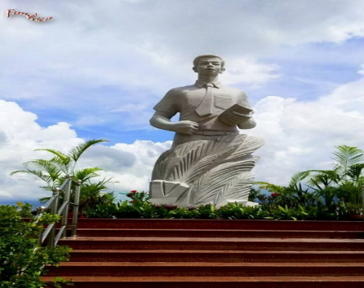
Nguyễn Thái Bình (14 tháng 1, 1948 - 2 tháng 7, 1972) là một sinh viên phản chiến Việt Nam bị bắn chết tại phi trường Tân Sơn Nhất sau khi khống chế một chiếc máy bay để thể hiện sự phản đối cuộc chiến tranh của Mỹ ở Việt Nam. Sau cái chết, anh trở thành một biểu tượng cho phong trào phản chiến của sinh viên miền Nam Việt Nam vào thập niên 1970.

